Slide 1



Slide 2





QUEM ESTÁ ASSISTINDO ?
JOÃO PAULO
LAIZA JOANA
ROBERTA GALVÃO

Slide 3
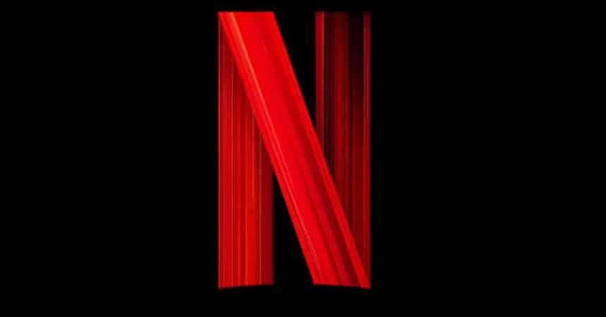
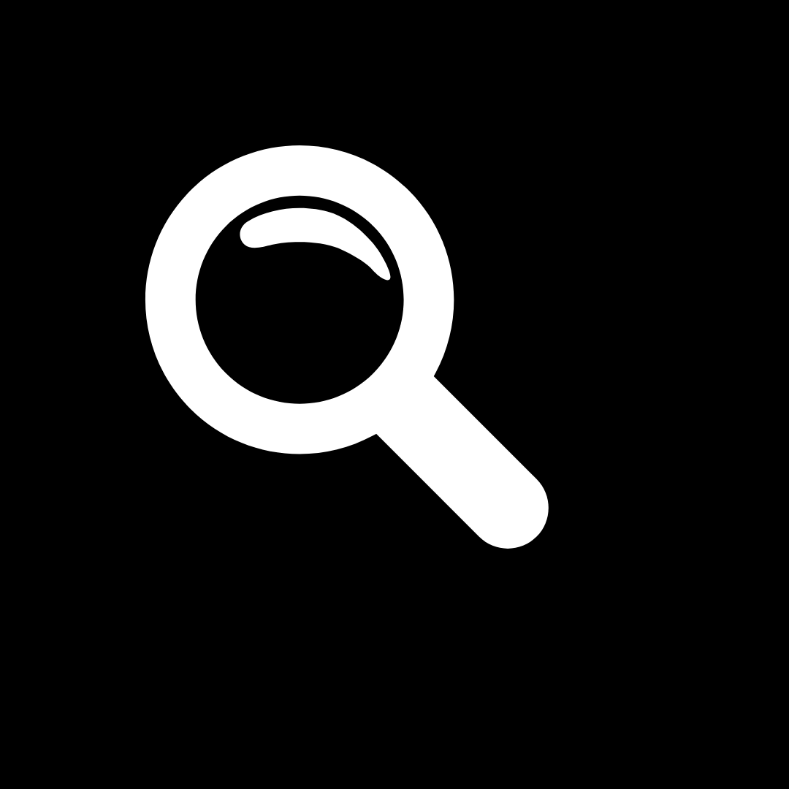











Início Filmes Séries Minha Lista
Pesquisar
ORIGINAL NETFLIX
NETFLIX ORIGINAL & IMDB SCORES
Nosso projeto consiste no conjunto de todos os filmes originais, documentários e especiais da Netflix lançados em junho de 2021 integrados a um conjunto de dados com todas as pontuações correspondentes do IMDB.
95% Match 2022 1 Season
4K Ultra HD
Play
Start Again
Populares na Netflix

Slide 4
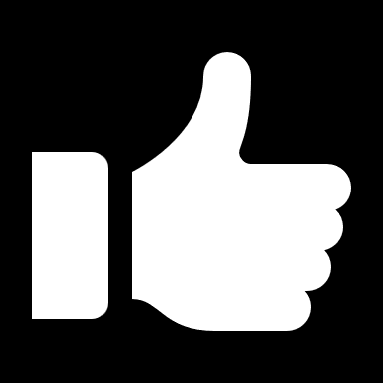
Início Filmes Séries Minha Lista
Pesquisar
SEASON 1: EPISODE 1
NETFLIX ORIGINAL & IMDB SCORES
Atualmente, todos queremos uma plataforma de streaming inteligente que conheça nossas preferências e gostos, mas de maneira natural. Por isso, a Netflix investe em sistemas de recomendação, que interagem diariamente com o usuário, mesmo que de maneira oculta .
A Netflix se baseia nos hábitos dos consumidores para aprimorar seus algoritmos de sugestão. Para novos assinantes, a plataforma fará recomendações básicas. Eles estimam a probabilidade de alguém assistir a algum título do catálogo com base em informações como: Notas dadas pelo perfil a outros títulos da plataforma, outros usuários com preferências e gostos parecidos e gênero, categorias, atores e ano de lançamento do título.
Diretor: Ênio Bruce
Gênero: Terror, Drama
Next
+
My List

Slide 5
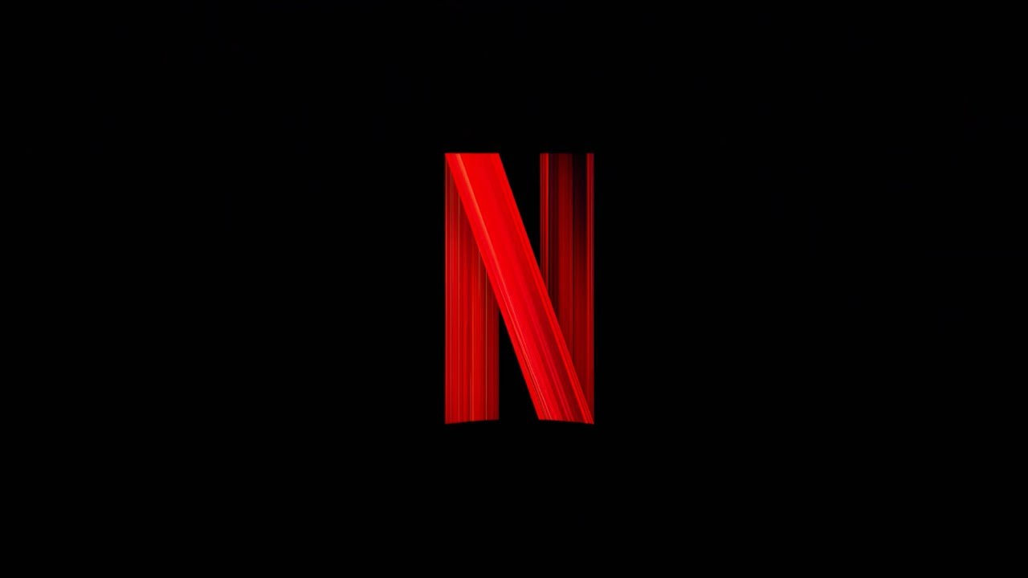
Início Filmes Séries Minha Lista
Pesquisar
CAPÍTULO 1
Season 1: Episode 1
Essa função é um dos fatores de sucesso da Netflix, mas não é algo fácil de implementar. O segredo é a ciência de dados. A Netflix utiliza Machine Learning para fragmentar as intenções pré-concebidas dos assinantes e, assim, procurar por conteúdo que estava fora do radar. As “previsões” da Netflix são respaldadas em tópicos diferenciados no conteúdo em vez de se basear em categoria mais amplas. A Netflix, afirma que, devido a grande quantidade de conteúdo disponível na plataforma, havia uma preocupação na maneira de como ajudar os assinantes a encontrar conteúdo para mantê-los no serviço. Criou-se então a NRE (mecanismo de recomendação da Netflix)
Também existem outros fatores que a Netflix também leva em conta:
Os horários em que o usuário mais usa o serviço;
Por quais dispositivos ele mais acessa;
Qual é o tempo médio que ele dedica à Netflix.
10
20 : 00

Slide 6
Início Filmes Séries Minha Lista
Pesquisar
CAPÍTULO 2
Season 1: Episode 2
Caso não esteja vendo algo a que queira assistir, basta fazer uma busca no catálogo do seu país. Quando você inserir algo na busca, os primeiros resultados que retornará terá como base as ações de outros assinantes que tenham inserido os mesmos termos ou termos similares. O NRE (Netflix Recommendation Engine) é composto por múltiplos algoritmos que filtram o conteúdo com base no perfil do usuário. É uma tarefa difícil, pois o sistema filtra mais de 3 mil títulos usando mais de mil agrupamentos de recomendação, sendo todos baseados nas preferências dos usuários. De acordo com a Netflix o NRE é responsável por 80% do consumo de conteúdo da plataforma.
10
20 : 00

Slide 7

Início Filmes Séries Minha Lista
Pesquisar
ORIGINAL NETFLIX
IMDb -
Internet Movie DataBase
É uma base de dados online de informação sobre cinema, TV, música e games.
Além de reunir informações sobre artistas e produções, o site também permite que usuários criem listas e avaliem seus filmes favoritos.
89% Match 1990 10 Seasons
4K Ultra HD
Play
Start Again
Populares na Netflix

Slide 8
Início Filmes Séries Minha Lista
Pesquisar
CAPÍTULO 1
Season 1: Episode 1
Além de reunir informações sobre artistas e produções, o site também permite que usuários criem listas e avaliem seus filmes favoritos. A avaliação é feita em uma escala de 1 a 10, representa por estrelas. Os votos individuais são agrupados e resumidos em uma nota única, exibida com destaque na página principal do título. Além de reunir informações sobre artistas e produções, o site também permite que usuários criem listas e avaliem seus filmes favoritos.
A nota IMDb de cada título é atualizada várias vezes ao dia. No caso das séries de TV, elas são avaliadas como um todo pelos usuários, ou seja, sua nota não é uma média das avaliações dos episódios do programa.
10
20 : 00

Slide 9
Início Filmes Séries Minha Lista
Pesquisar
CAPÍTULO 2
Season 1: Episode 2
Nosso conjunto de dados estará incluído o título do filme, gênero do filme, data de estreia original, tempo de execução em minutos, pontuações do IMDB, a maioria com mais de 1.000 avaliações e idiomas atualmente disponíveis. Ressaltando que todas informações tanto de suas avaliações quanto de filmes, documentários ou especiais originais da Netflix lançados serão a partir de junho do ano de 2021.
Concluindo, iremos integrar tais recomendações a um conjunto de dados contendo todas as pontuações correspondentes ao IMDB com a fim que o usuário navegue pela plataforma de uma forma mais assertiva e obtenha uma melhor experiência assistindo os filmes, documentários ou especiais originais da Netflix com as melhores avaliações.
10
20 : 00

Slide 10

VOCÊ AINDA ESTÁ ASSISTINDO ?
CONTINUAR ASSISTINDO
SAIR

Slide 11
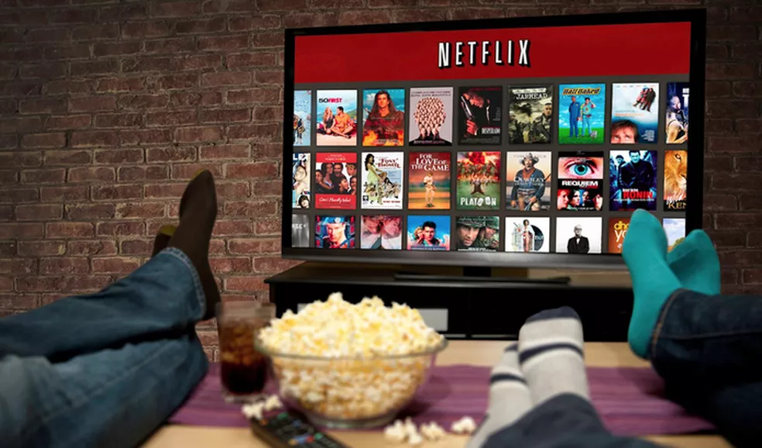
Início Filmes Séries Minha Lista
Pesquisar
SIGN OUT

